Slide 1

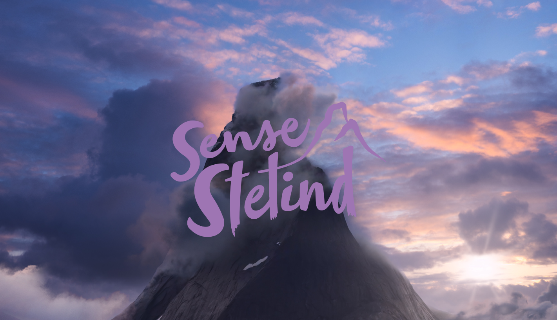

Slide 2
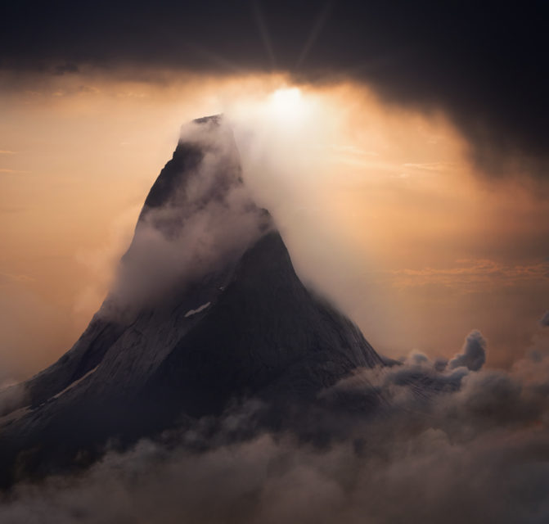
Prosjektet
Prosjektet SenseStetind skal utvikle sanseporter som plasseres strategisk i Narvik kommune, både fysisk og digitalt.
Digital sanseport er også utviklet, og kan nåes overalt. Den er uavhengig av plassen; Sensestetind.no

Slide 3
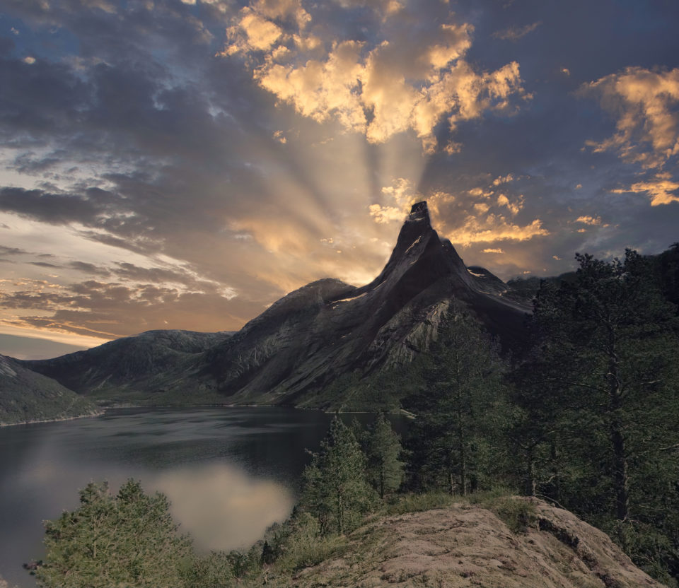
Sanseport
En sanseport kan være en fysisk eller digital ting.
Sanseporten skal representere et steds særegenhet med utgangspunkt i landskapet, kultur- og naturressurser, og unges forhold til stedet.
Når du ser en sanseport skal den utfordre sansene og nysgjerrigheten din, og bidra til refleksjon og ettertanke.
Notes:
Sansport – masteroppgave Line Benjaminsen

Slide 4
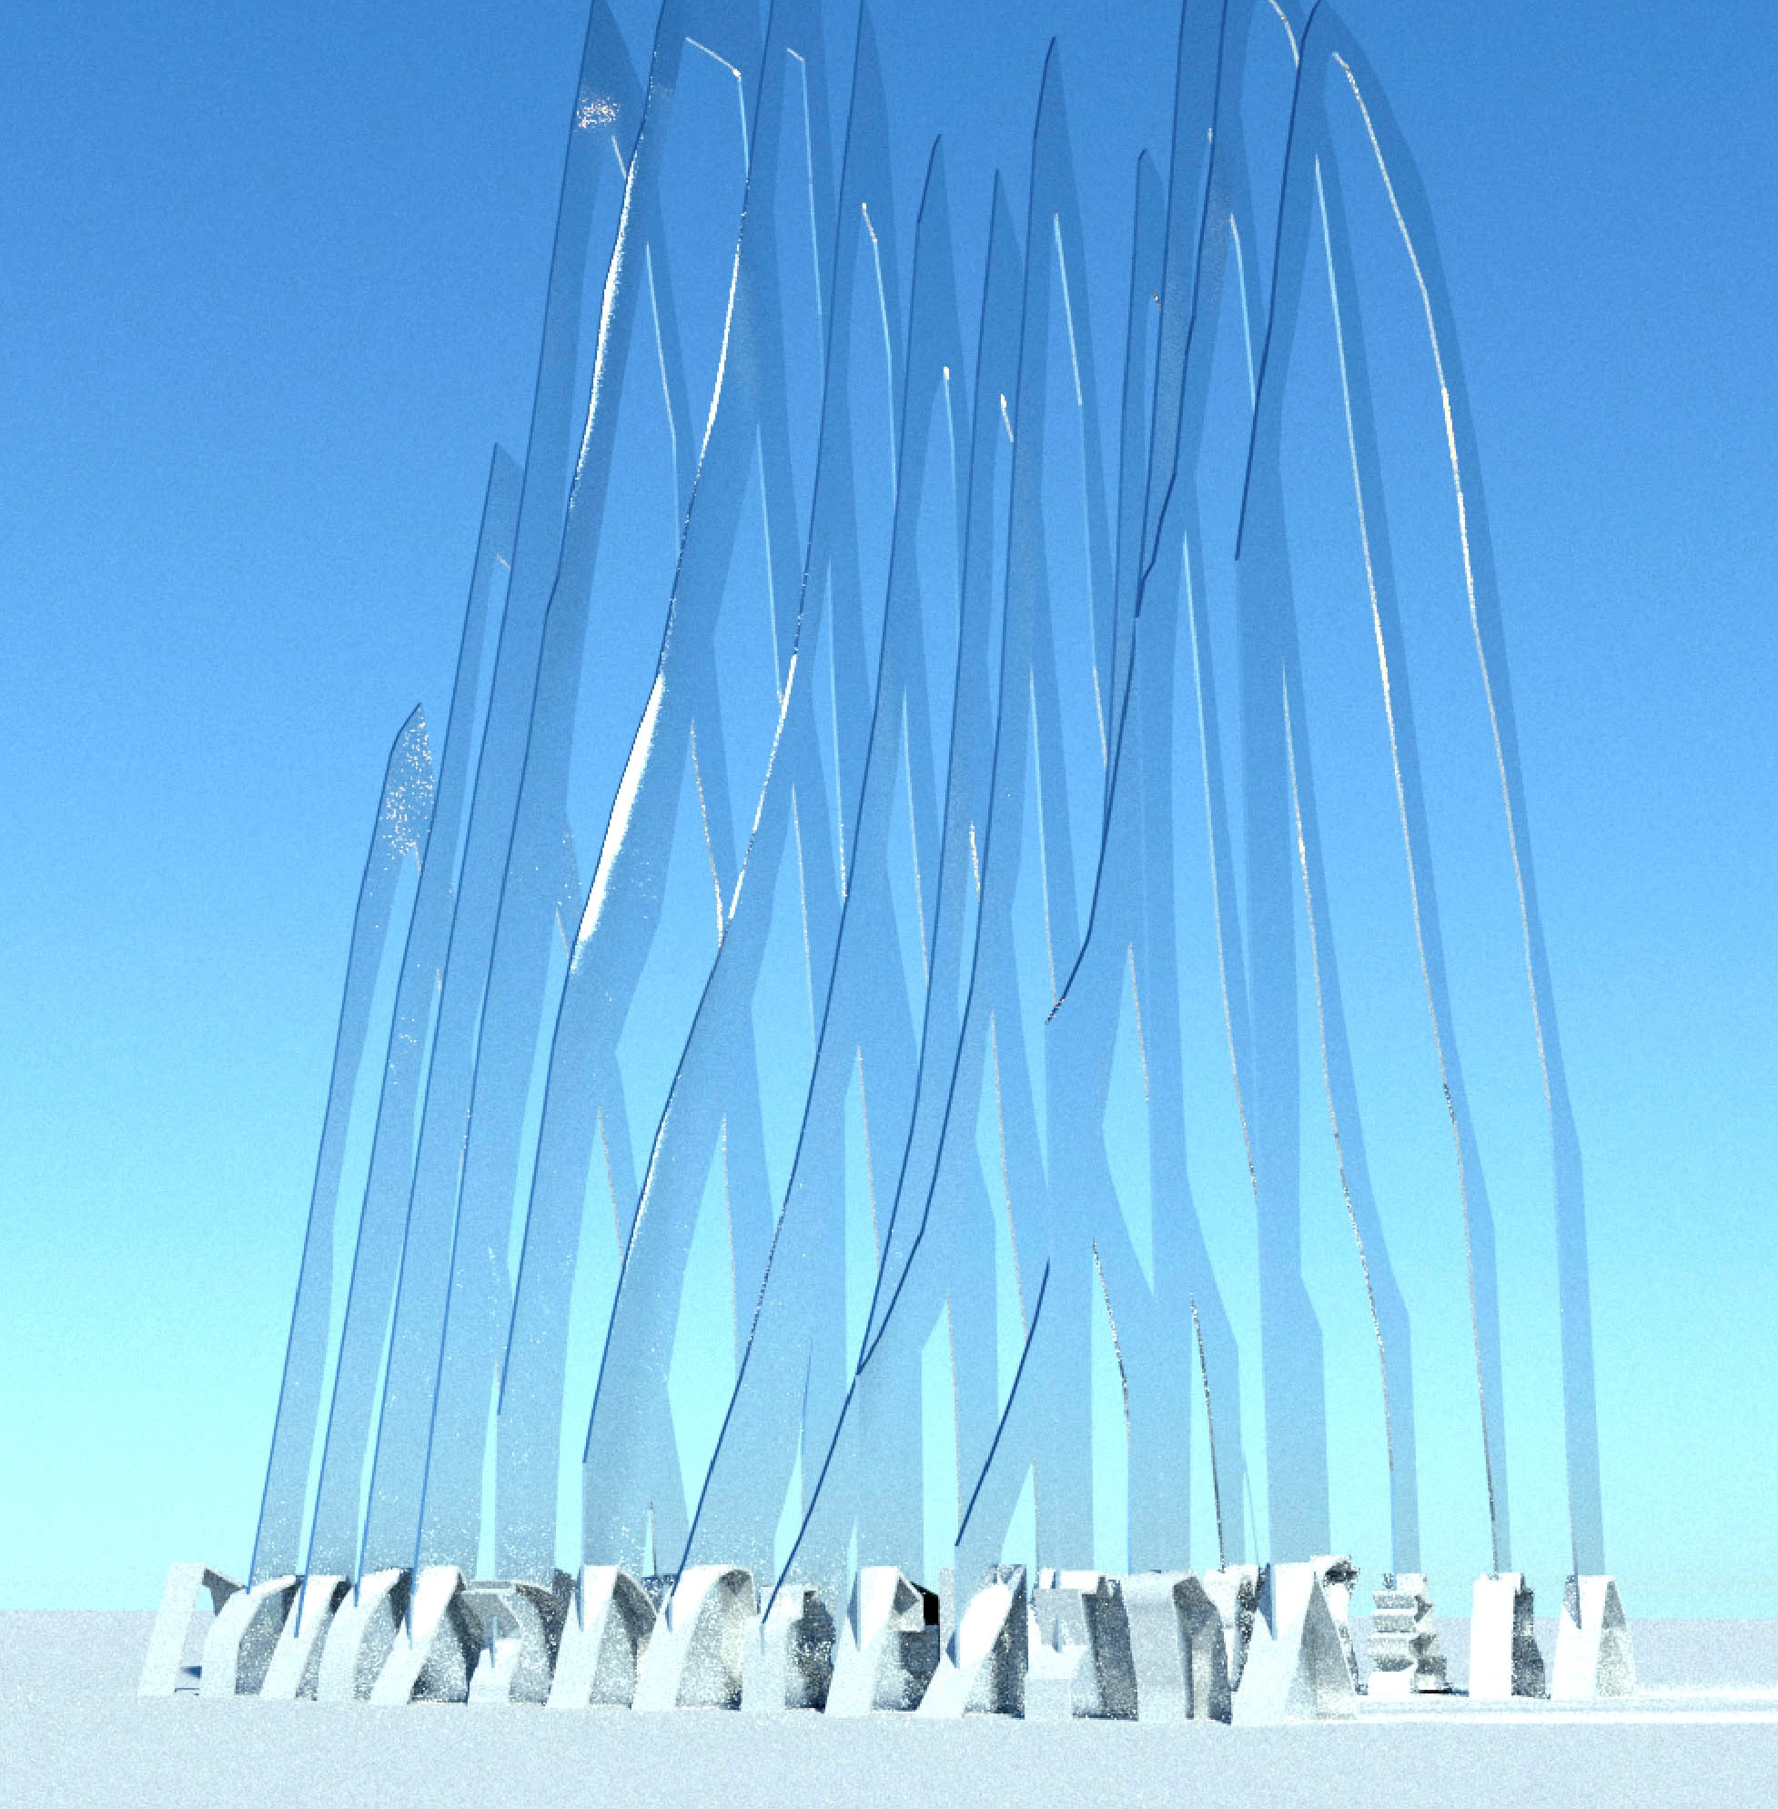
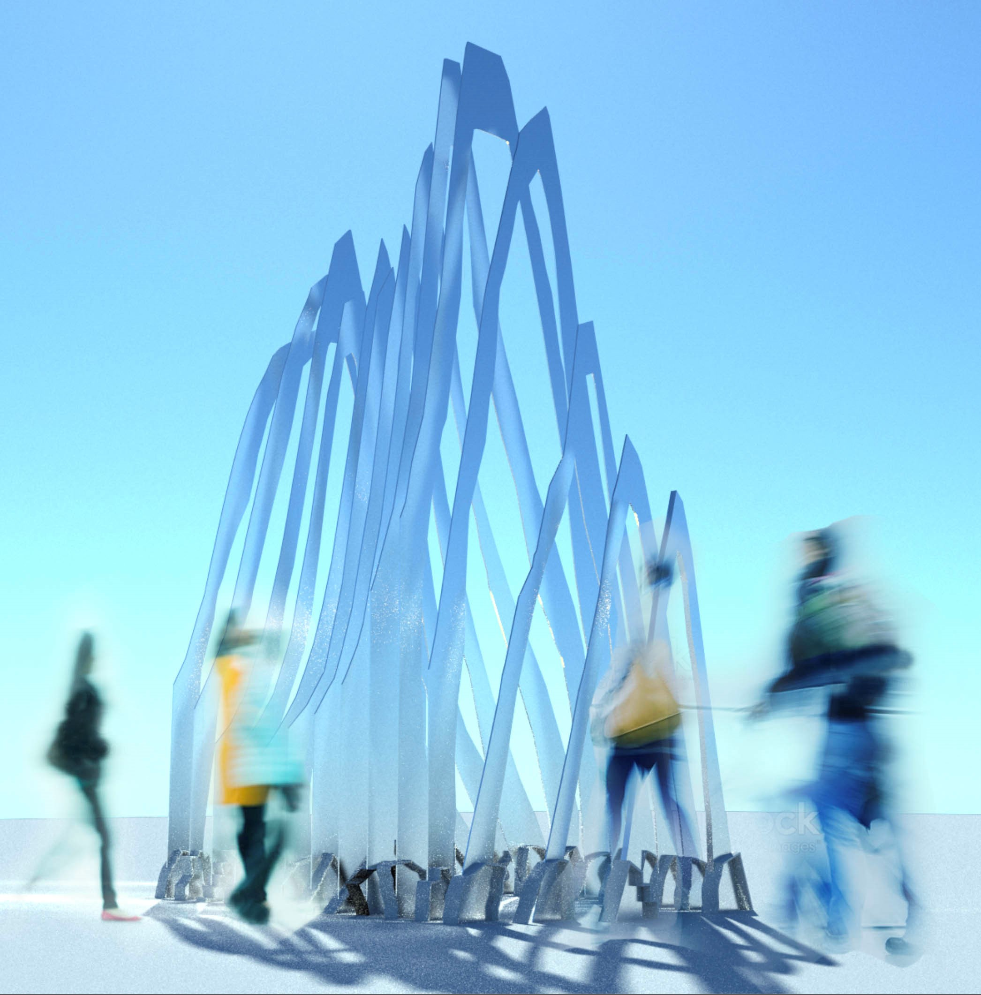
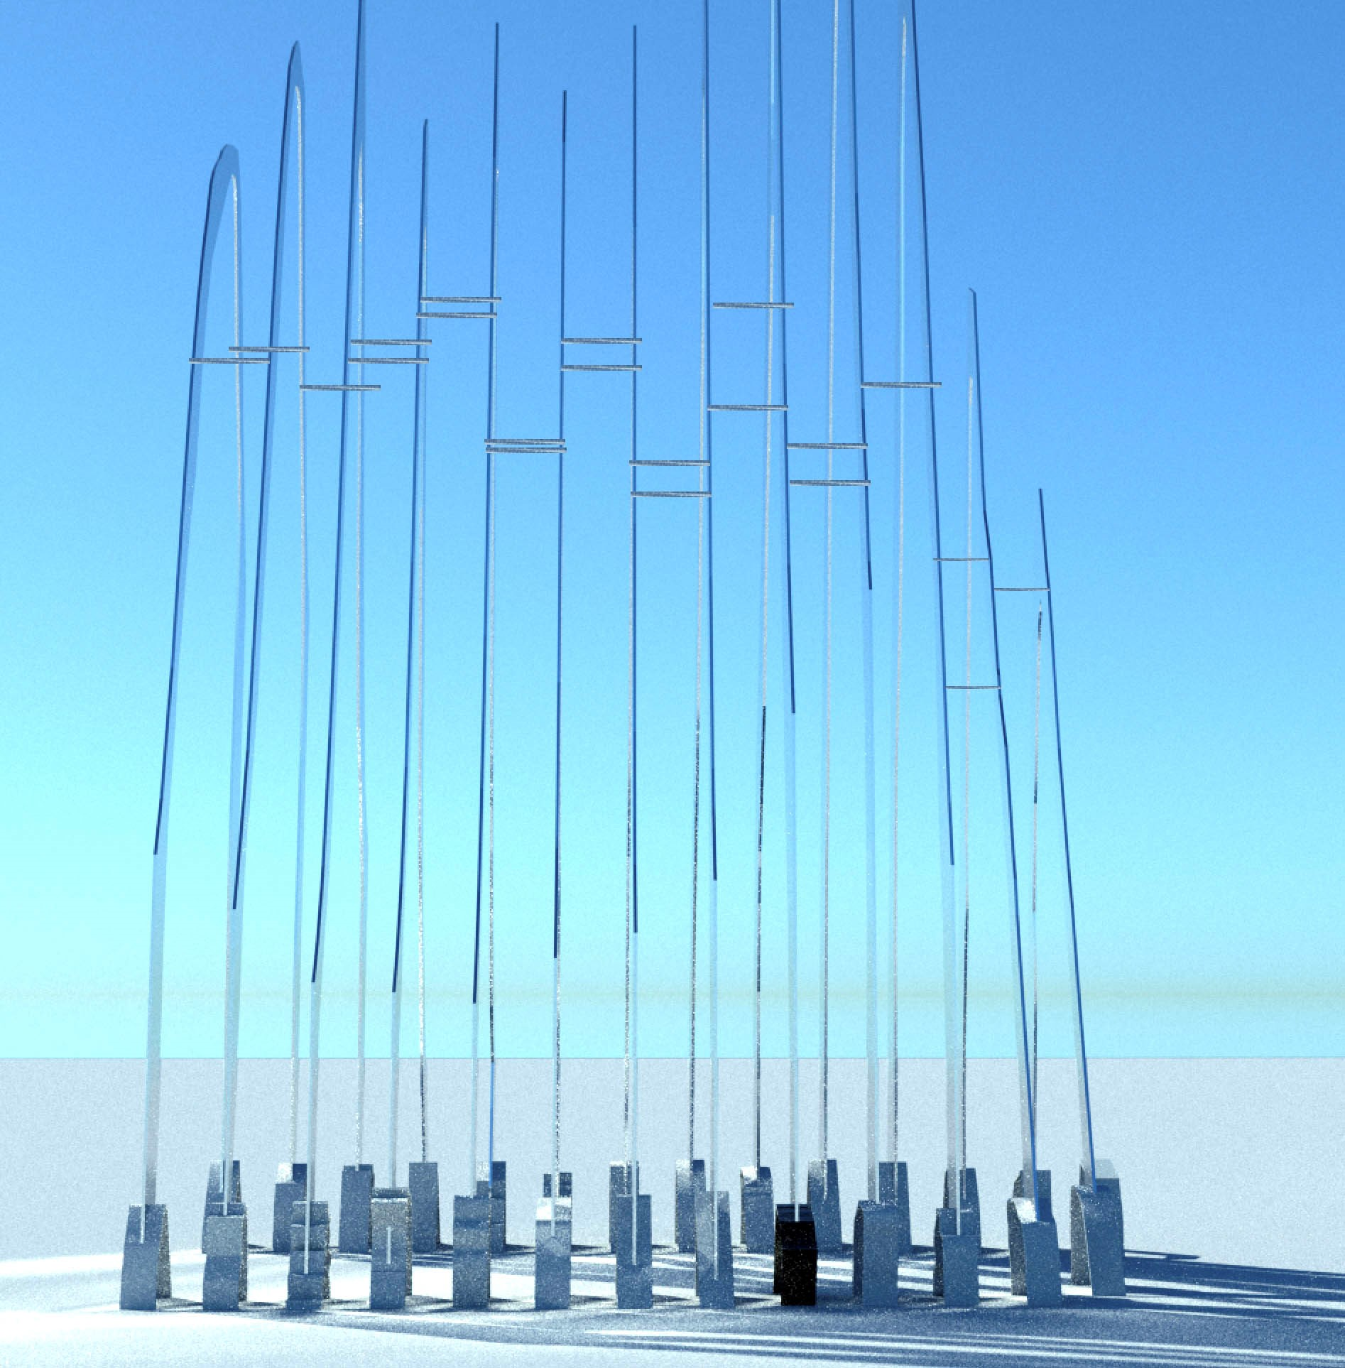
Sanseporten sensestetind.no
Sommeren 2021 har vi fått utviklet vi en kunstinstallasjon (fysisk sanseport) og en nettside (digital sanseport). Den fysiske sanseporten er utarbeidet av Alvin Jensvold og BAMEK. Den digitale sanseporten er utviklet av Riktig Spor.
Det er også utviklet to undervisningsoppgaver til grunnskole og videregående skole som går på bærekraftsmålene, klima- og miljøbevissthet, naturglede og respekt for naturen.

Slide 5
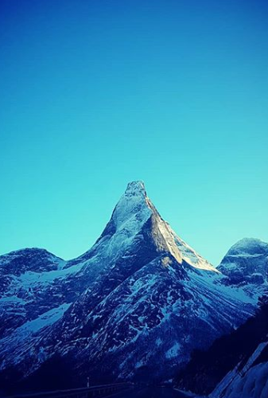
Stetinden som inspirasjon til Sanseporten
Norges nasjonalfjell, Narviks kommunevåpen, mytologi, et klatrefjell, et hellig fjell, et natursted, en reisemålsattraksjon, et karakteristisk seilingsmerke, et yndet fotomotiv, Stáddá, tindebestigning, 1396 moh, kan ses fra minst syv prestegjeld, også kalt ambolten, et landemerke, et fredet samisk kulturminne, et fjell i Narvik kommune.
Gjennom Stetinderklæringen, som innehar veldig mange av FNs 17 bærekraftsmål, ønsker vi at Stetinden – nettopp igjennom sine egenskaper og historie, skal bidra til bærekraftig utvikling.
Samtidig ønsker vi å bringe fjellet nærmere deg, vi ønsker å inspirere, utfordre sansene og nysgjerrigheten din – og bidra til refleksjon og ettertanke.

Slide 6
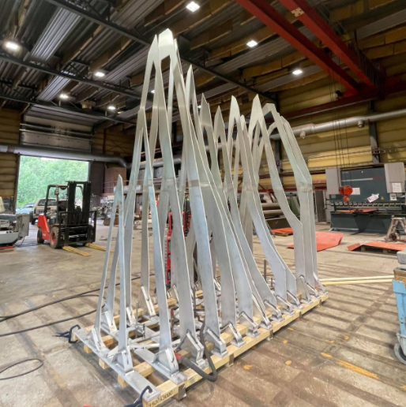

Slide 7
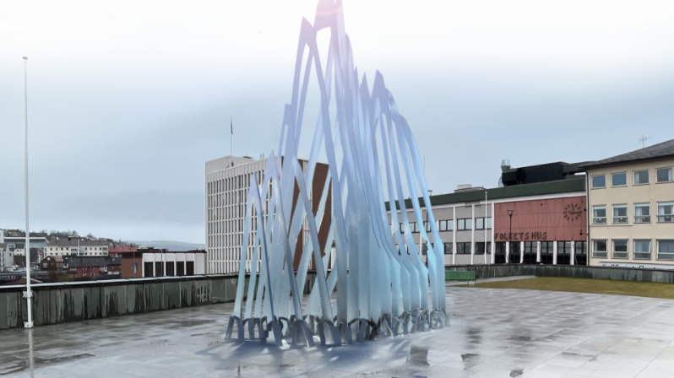
Notes:
Illustrasjon

